Slide 1
Западный экспресс: не опоздай!
Людмила Киселева, IMCREDO

Slide 2
Содержание
Планируем поездку
Покупаем билеты
В дороге
Смотрим фотоальбом

Slide 3
Планируем поездку
Нам понадобятся:
Деньги
Время
Технические ресурсы
Четкие цели

Slide 4
Планируем поездку
Памятка туриста
Сходства в работе по продвижению сайтов:
Сопоставимые факторы ранжирования.
Сопоставимые алгоритмы ранжирования.
Сопоставимый процесс работы над сайтом.
Отличия:
Особое внимание уделяется уникальному и полезному контенту.
Недопустимо использование покупных ссылок и ссылочного спама.
Несоблюдение правил работы с внутренними факторами имеет самые серьезные последствия.
Социальные сигналы имеют очень высокую важность.

Slide 5
Русско-английский SEO-разговорник
Слово | Перевод | Значение
Google | Гугл | 95% доли рынка поисковых запросов.
Google Keyword Planner | Планировщик ключевых слов | Инструмент подбора ключевых слов.
Panda, Penguin | Вредные черно-белые животные | Действенные анти-спам алгоритмы.
Backlinks | Ссылочная масса | Бесплатные, белые, естественные, полезные ссылки на сайт.
Internal SEO Factors | Внутренние SEO-факторы | Важнейший элемент в продвижении сайта.
Content | Контент | Самый важный показатель качества сайта.

Slide 6
Покупаем билеты
База для успешного продвижения:
Стратегия
Контент
Техническая часть: внутренние факторы
Грамотная работа со ссылочной массой

Slide 7
Голос практика: основные проблемы
Стратегические:
Непонимание своей ЦА за рубежом.
Нечеткие цели.
Неправильное планирование ресурсов.
Технические:
Отсутствие базовых SEO-элементов (robots.txt, sitemap.xml, мета-теги).
Отсутствие нормально работающих контактных форм.
Отсутствие грамотной страницы 404 ошибки, HTML-карты и тд.
Контентные:
Низкий уровень качества текстов.
Малое количество текстов на сайте.
Крайне низкая частота обновлений (новости, статьи).
Отсутствие call-to-action.

Slide 8
Приоритезация целей и задач по продвижению
Основы выбора стратегии:
Понимание целевых регионов.
Понимание целевых действий.
Понимание внутренних ресурсов (технических, маркетинговых, контентных).
Соотнесение каналов трафика с целями и задачами бизнеса.
Адекватный расчет бюджета.

Slide 9
Работа с текстами сайта
Перевод работает не всегда. Предпочтительнее – адаптация и копирайтинг.
Не доверяйте тексты вашего сайта знакомым, жившим за границей, и студентам.
Внимательно проверяйте компетентность исполнителя, всегда просите портфолио.
Фокусируйтесь на важном: весь сайт переводить не обязательно.

Slide 10
Работа с конверсией
Три простых способа повысить конверсию посетителей в запросы и заказы:
Контактная форма
Call-to-action
Понятные варианты сотрудничества
Условия сотрудничества/партнерства – отдельным разделом/подразделом.
Работающая короткая контактная форма;
Отдельная форма для внутренних страниц и для страницы контактов.
Ссылка на страницу контактов/контактная форма на внутренних страницах;
Понятные варианты способов контакта.

Slide 11
Техническая составляющая
Исключительно важно привести сайт в порядок:
Обеспечить корректную индексацию;
Тщательно проработать robots.txt;
Скрупулезно прописать мета-теги;
Сделать внутреннюю перелинковку.

Slide 12
Внешние факторы
Основные принципы работы с внешними факторами:
Разнообразное ссылочное портфолио;
Сочетание анкорного и безанкорного продвижения;
Только «белые» ссылки;
Интеграция с маркетингом и PR, формирование бренда;
Обязательное включение социальных сигналов;
Релевантность;
Трастовость.

Slide 13
В дороге: максимизируем результат
Список полезных действий:
Постоянный контроль качества, проектная аналитика
Грамотная контентная политика
Работа с PR, маркетинговыми сообщениями
Создание сайта-бренда

Slide 14
Контроль качества, проектная аналитика
Помимо стандартного набора действий по продвижению, необходимо:
Обеспечить постоянный контроль качества работ;
Поддерживать постоянную обратную связь;
Анализировать нишу, вести работы по низкочастотным словам;
Помимо внешних факторов, постоянно работать над внутренними факторами.

Slide 15
Важность контентной политики
Способы получения полезного и интересного контента:
Интервью с руководством компании и сотрудниками.
Опрос технических специалистов о последних новшествах и технологиях.
Цикл статей о процессах работы в компании.
Цикл статей «how-to».
Обзоры новостей отрасли.
Ответы на узкие технические вопросы и т.д.

Slide 16
Работа с PR, маркетинговыми сообщениями
Как обстоят дела в Рунете:
Маркетологи и PR-щики не пишут пресс-релизы с пользой для SEO;
SEО-шник в принципе не в курсе PR и маркетинговой работы;
Бизнес-цели и цели продвижения в интернете не коррелируют друг с другом.

Slide 17
Работа с PR, маркетинговыми сообщениями
Что в обязательном порядке нужно делать при продвижении сайта за рубежом:
Продвижение
Маркетинговые сообщения
Ключевые продукты и услуги
PR-поводы

Slide 18
Интеграция PR, маркетинга и SEO
PR
Использовать PR-поводы для создания SEO-текстов.
Размещать PR-материалы по SEO-каналам.
Маркетинг
Обязательно сопоставлять рынки продвижения.
Транслировать самые важные маркетинговые сообщения по каналам SEO и контекстной рекламы.
SEO
Выявлять наиболее перспективные площадки для контентного маркетинга.
Выявлять наиболее эффективные ключевые слова и посадочные страницы.

Slide 19
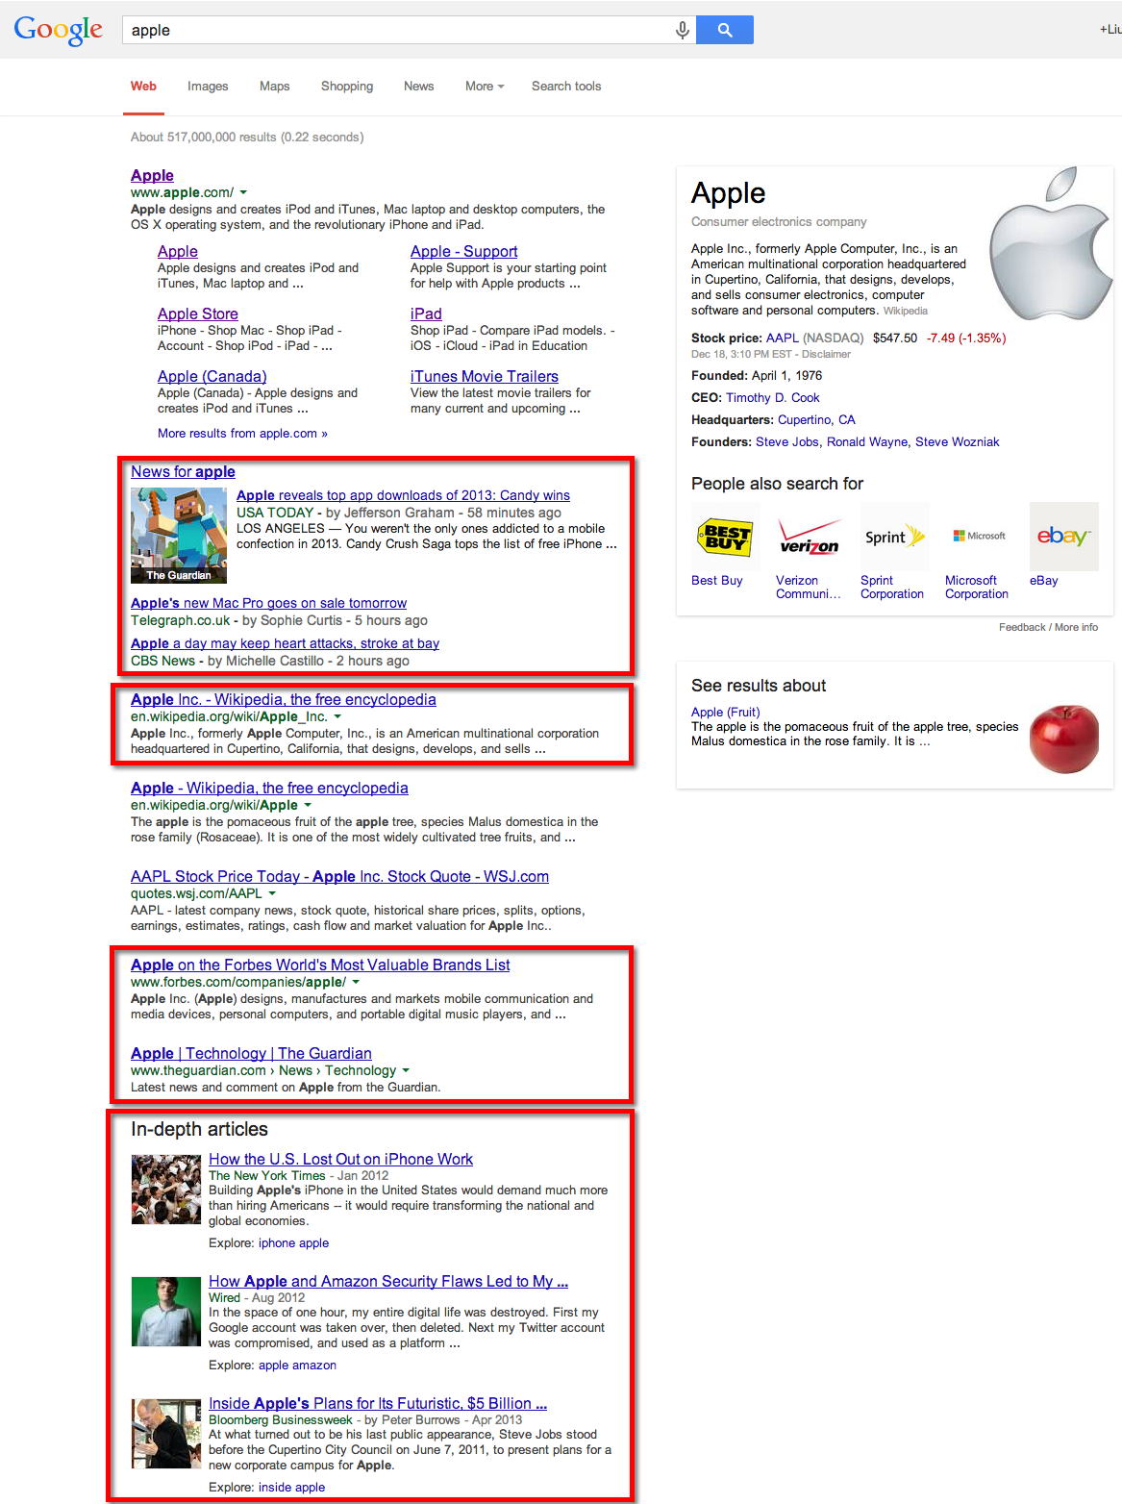
Создание сайта-бренда
Когда сайт становится брендом (для Google)

Slide 20
Построение базового присутствия бренда
Признаки бренда для Google:
Упоминание в новостях.
Наличие аккаунтов в популярных соц.сетях:
Google+;
Facebook;
LinkedIn;
YouTube;
Twitter.
Наличие упоминаний в статьях и пресс-релизах.
Наличие мультимедиа материалов (фото, видео).

Slide 21
Смотрим фотоальбом
Оценка результатов:
Трафик
Конверсии
Продажи

Slide 22
Выводы
Продвижение сайта за рубежом наиболее эффективно как часть общей маркетинговой стратегии бизнеса.
Огромное значение имеет качество сайта: контент, внутренняя оптимизация.
Работа со ссылочным – только «белыми» методами.
Только SEO-способами в серьезных тематиках сайт продвинуть нельзя: важно наличие контентной политики и построение сайта-бренда.
Оценка эффективности – реальная польза для бизнеса (рост охвата ЦА и продаж, а не позиций).

Slide 23
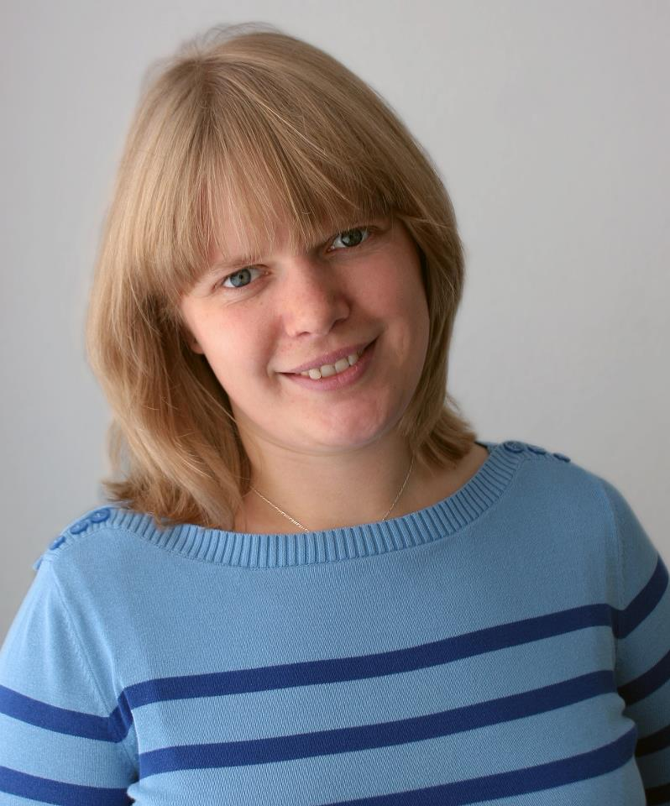
Спасибо за внимание!
Людмила Киселева
Директор по развитию
компании IMCREDO
MSc in Digital Marketing
(London School of Business & Finance)
Контакты:
liudmila@imcredo.com
Skype: imcredo

